Slide 1
De gebouwde omgeving aardgasvrij: Stapsgewijs afwegingen maken
Presentatie | 2 juni 2025
Steven van Polen (Planbureau voor de Leefomgeving)

Slide 2
Opbouw van presentatie
1
Waarom een aardgasvrije gebouwde omgeving?
2
Het onderwerp energie in transitie
3
Enkele onderwerpen uitgelicht
4
Afsluiting

Slide 3
Waarom een aardgasvrije gebouwde omgeving?
1

Slide 4
Energie is een bouwsteen van onze samenleving
Industriële revolutie
Vondst van aardgas in Groningen
Oliecrisis
Ontwikkeling kernenergie
Toename in elektrische apparaten
Opkomst van de digitale wereld

Slide 5
Maar (fossiele) energie kent ook nadelen
Klimaatverandering
Afhankelijkheid van wereldmarkt
Beheersbaarheid van kosten
Verwevenheid energie in samenleving maakt verandering complex
Snelheid gewenst, maar lopen tegen (praktische) beperkingen aan

Slide 6
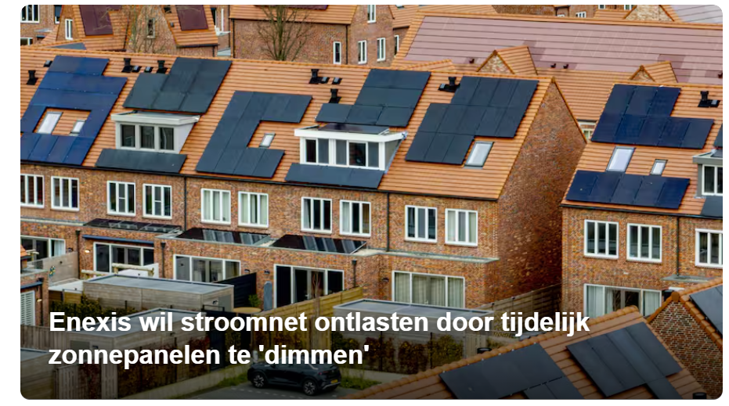
Met relevantie komt ook veel informatie

Slide 7
Samengevat
De wereld is in toenemende mate onzeker en onze afhankelijkheid van (fossiele) energie brengt risico’s met zich mee
Om de gevolgen van klimaatverandering te beperken is een afbouw van de uitstoot van broeikasgassen nodig
Voor de gebouwde omgeving betekent dit: De overstap van aardgas naar andere energievormen
Daarbij gaat het om veel huishoudens, met elk zijn/haar eigen voorkeuren en voorwaarden.
De transitie in de gebouwde omgeving is hiermee in essentie een maatschappelijke transitie.

Slide 8
En wat betekent dit nu?
De complexiteit kan verlammend werken
Door de hoeveelheid informatie is het moeilijk te overzien wat wel/geen goede keuze is en dit kan maken dat de keuze wordt gemaakt ‘niks te doen’
Nu ‘niks doen’ betekent echter dat we steeds langer afhankelijk blijven van de snelle wisselingen op de wereldmarkt voor energie
‘Niks doen’ brengt dus ook kosten en risico’s met zich mee
Maar hoe dan verder?
De transitie hoeft niet in 1 dag, maar kan stapsgewijs
Doel voor ogen houden, gesprek met elkaar aangaan en durven keuzes te maken (gegeven de grote onzekerheid)
Afwegingen in beslissingen transparant maken, ook aangeven dat de belangen van sommigen niet ingewilligd kunnen worden

Slide 9
Het onderwerp energie in transitie
2

Slide 10
Van centraal naar decentraal
Tot circa 2010
Energie was ‘onzichtbaar’
Centrale productie van energie
Elektriciteit opgewekt door centrales
Levering van aardgas
Enkele grootschalige warmtenetten
Nauwelijks energie door huishoudens opgewekt
Onderhoud netten met name gericht op zo laag mogelijke kosten
Vanaf 2010
Energie werd ‘zichtbaar’
Meer decentrale productie van energie
Snelle groei zonnepanelen
Meer buurtinitiatieven/energie-coöperaties
Meer ‘kleine’ warmtenetten
Elektriciteitsnetten onder druk doordat er grotere (ruimtelijke) wisselingen zijn in vraag en aanbod van elektriciteit.

Slide 11
En hoe willen we dit aansturen?
Hoe verbinden we de opgave van een abstract niveau naar plannen in de wijk?
Hoe verbinden we verschillende opgaven zoals de warmtetransitie, sociale opgaven en de materialenvraag
Hoe blijven we stappen zetten in deze complexiteit?

Slide 12
Gemeente in de regie voor aardgasvrij
In het Klimaatakkoord (2019) is opgenomen dat gemeenten een regierol hebben in de warmtetransitie
De invulling van deze regierol verschilt tussen gemeenten, onder andere afhankelijk van beschikbare capaciteit en lokale (on)mogelijkheden
Op nationaal niveau wordt veelal gestuurd door middel van subsidies, wetgeving en andere regelgeving. Gemeenten kunnen eventueel aanvullende subsidies geven, afhankelijk van specifieke doelstellingen

Slide 13
Jaarlijkse evaluatie op doelstellingen
Klimaat- en energieverkenning wordt jaarlijks gepubliceerd
Raming van de effecten van beleid op de emissies tot en met 2030/2035
Controle of doelstelling binnen bereik is

Slide 14
Sturen in een complexe opgave is… complex
Geheel is niet te overzien
Veel partijen betrokken
Er spelen veel belangen
De wereld verandert constant
Elke (technologische) optie kent voor- en nadelen
Er wordt veel (mis)informatie verspreid

Slide 15
Sturen in een complexe opgave is… complex
Veel partijen betrokken met elk zijn/haar belangen
Doorwerking van keuzes op alle facetten is niet te overzien
Het onderwerp gaat bewoners, terecht, aan het hart
Hoe te sturen?
De wereld verandert constant
Hoe behoud je de energie van buurtinitiatieven?
Er wordt veel (mis)informatie verspreid
En nog meer…

Slide 16
Enkele onderwerpen uitgelicht
3

Slide 17
Drie onderwerpen die worden uitgelicht
Warmtenetten
Klimaatneutraal gas
Elektriciteitsnetten

Slide 18
Drie onderwerpen die worden uitgelicht
Warmtenetten
Klimaatneutraal gas
Elektriciteitsnetten

Slide 19
Actuele stand van zaken: Warmtenetten (I)
Doelstelling Klimaatakkoord: 500.000 extra aansluitingen in 2030
Deze doelstelling wordt waarschijnlijk niet gehaald (extra aansluitingen KEV 2024: 70.000)
Er wordt op dit moment gewerkt aan nieuwe wetgeving voor warmtenetten: Wet collectieve warmte (WcW)
Minimaal 50% van warmtebedrijf in publiek bezit
Andere opbouw van de prijs voor warmte
Grotere rol voor gemeenten door het vaststellen van warmtekavels
Diverse subsidies voor warmtenetten:
Voor de warmtebron via de Subsidie Duurzame Energie (SDE++)
Voor de infrastructuur via de Warmtenetten Investeringssubsidie (WIS)
Voor inpandige kosten voor bijvoorbeeld VVE (SVVE)

Slide 20
Actuele stand van zaken: Warmtenetten (II)
Grootschalige warmtenetten kennen op dit moment uitdagingen rondom:
Het imago van warmtenetten
De onzekerheid rondom de nieuwe wetgeving
Het verzamelen van voldoende draagvlak om een collectieve optie te realiseren
De onzekerheid over kosten van warmtenetten
De (toekomstige) beschikbaarheid van (duurzame) warmtebronnen voor de warmtenetten
Potentie wordt al gedeeltelijk ingevuld door individuele opties (isolatie, warmtepompen)
Kleinschalige warmtenetten
Uitdagingen komen overeen met die van grootschalige warmtenetten
Maar vaak wel meer draagvlak door kleinere schaal, aansluiten op bestaande initiatieven

Slide 21
Warmtenetten: Voorstel nieuwe kostenopbouw
Niet-Meer-Dan-Anders (NMDA)
Principe is: Je betaalt als huishouden niet meer op een warmtenet dan wanneer je op aardgas zou zitten
Kosten gebaseerd op voorbeeldwoningen
Kosten zijn niet transparant
Zelfde prijs in heel Nederland voor warmte
Kosten+ methode
Principe is: Je betaalt de kosten die gelden voor het warmtenet waar een huishouden op aangesloten is
Kostenopbouw wordt transparanter
Verschil in kosten in/tussen gemeenten
Nieuwe systematiek waarbij warmtebedrijven een voorstel maken voor gemeenten
Verschil kleine/grote warmtenetten

Slide 22
Drie onderwerpen die worden uitgelicht
Warmtenetten
Klimaatneutraal gas
Elektriciteitsnetten

Slide 23
Actuele stand van zaken: Klimaatneutraal gas
Doelstelling Klimaatakkoord: 2 miljard m³ groen gas in 2030
Deze doelstelling wordt waarschijnlijk niet gehaald (KEV 2024: 0,3 – 0,5 miljard m³)
Voor de Startanalyse aardgasvrije buurten hebben de ministeries besloten dat de beleidsambitie voor 2050 is om 2 miljard m3 klimaatneutraal gas (groen gas en groene waterstof) beschikbaar te stellen voor de gebouwde omgeving
Deze ambitie is hoog en zeer onzeker, gegeven:
De beperkte productie op dit moment
De ambities voor 2050 zijn gestoeld op onzekere, nog theoretische technologieën (potentie is daarmee zeer onzeker)
Groene waterstof en groen gas worden eerder ingezet in andere sectoren dan de gebouwde omgeving blijkt uit de Trajectverkenning Klimaatneutraal Nederland 2050
Kosten stijgen des te schaarser klimaatneutrale gassen worden

Slide 24
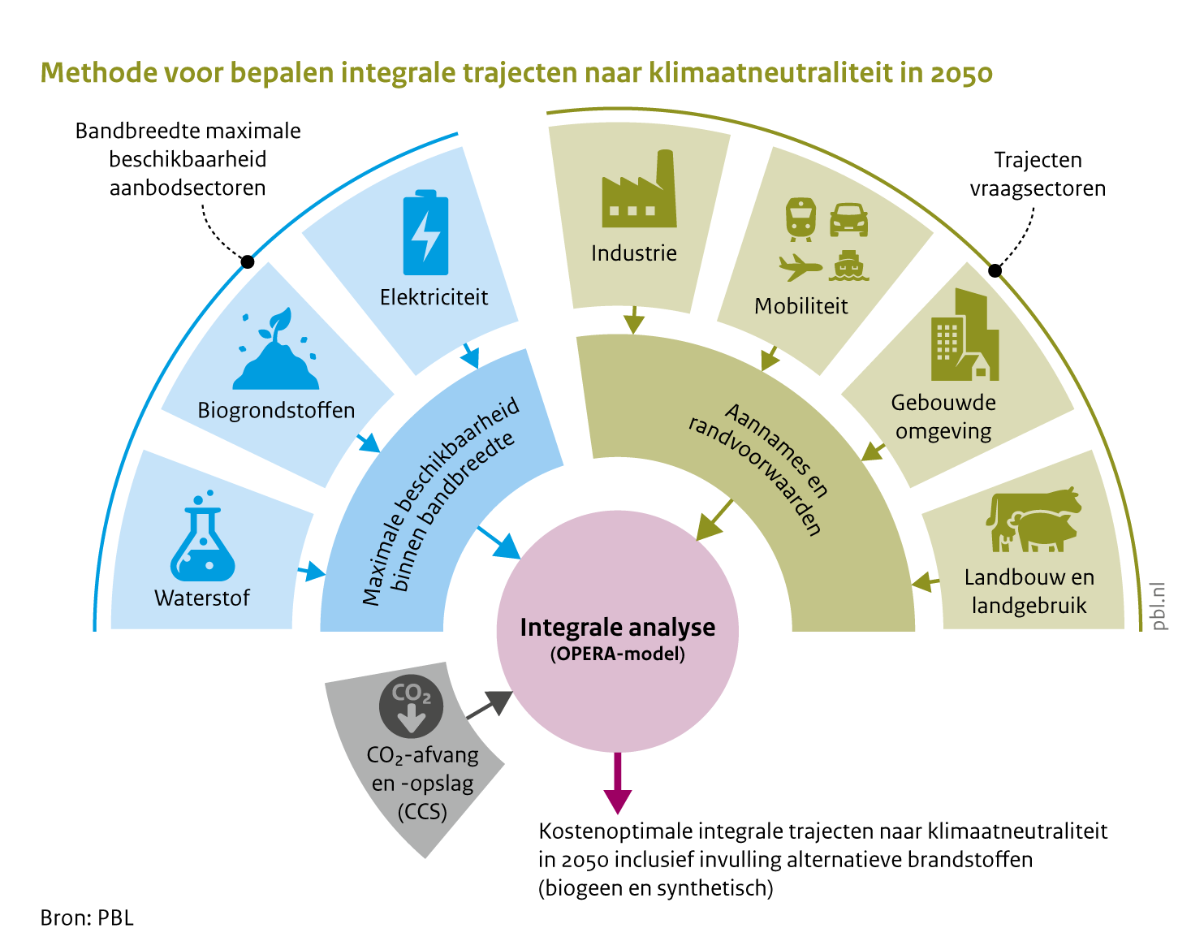
Methode: Trajectverkenning klimaatneutraal NL

Slide 25
Uitkomsten uit deze studie
Verdeling van klimaatneutrale gassen
Klimaatneutraal gassen worden met name ingezet in de sectoren waar weinig andere mogelijkheden voor handen zijn:
Industrie
Mobiliteit (o.a. luchtvaart)
Voor de gebouwde omgeving zijn er andere mogelijkheden om de energievraag in te vullen die gunstiger zijn:
Warmtepompen
Warmtenetten
Isolatie

Slide 26
Drie onderwerpen die worden uitgelicht
Warmtenetten
Klimaatneutraal gas
Elektriciteitsnetten

Slide 27
Druk op het elektriciteitsnet neemt toe
Het Nederlandse elektriciteitsnet is in de basis nog zeer betrouwbaar
Maar een groei van:
Aanbod: Zeer snelle groei in elektriciteitsopwekking met zonnepanelen en windmolens op diverse plekken in het land
Vraag: Toenemende vraag door elektrificatie, dus meer elektrische auto’s, elektrische verwarming en airco’s
Maar op dit moment beperkt sturing op waar/wat komt
Op momenten kan het zijn dat het elektriciteitsnet teveel belast wordt en dat zijn vaak momenten waarop alles tegelijk aan gaat

Slide 28
Maar er zijn ook oplossingen
In de basis: het elektriciteitsnet verzwaren
De belasting zit in piekmomenten, daar stuurt de netbeheerder ook op. Maar hoe vaak komen deze momenten voor?
En kunnen we de elektriciteitsnetten ontlasten om deze pieken te voorkomen?
In plaats van nachtstroom naar dagstroom
Partijen belonen om geen elektriciteit te produceren?
Hoe zorgen we dat we niet vastlopen in congestie?

Slide 29
Elektriciteitsnetten zijn een les
Netbeheerders vragen al lang om meer toekomstbestendig te investeren (zie bijvoorbeeld Wet Voortgang Energietransitie)
Maar is tegen gehouden door de politiek omdat deze kostenminimalisatie op dat moment belangrijk was dan het realiseren van een elektriciteitsnet voor de toekomst
Nu zit het vast en is haast geboden
Dit is een les voor de gebouwde omgeving: We moeten nu stapsgewijs de keuzes maken om te zorgen dat we niet weer overvallen worden.

Slide 30
Ter afsluiting
De energietransitie is van groot belang om ons minder afhankelijk te maken
Om deze te realiseren worden keuzes in onzekerheid gemaakt
Niet alles hoeft in 1 keer: kijk bij vervanging/verhuizing waar een duurzame stap mogelijk is
Nu keuzes maken zodat we straks niet overvallen worden

Slide 31
Nog vragen (na de pauze)?
4

